Slide 1
KHUTBAH KHAS IDULFITRI 1439H
Kasih Sayang
Pelengkap Kesejahteraan
1 Syawal 1439H

Slide 2
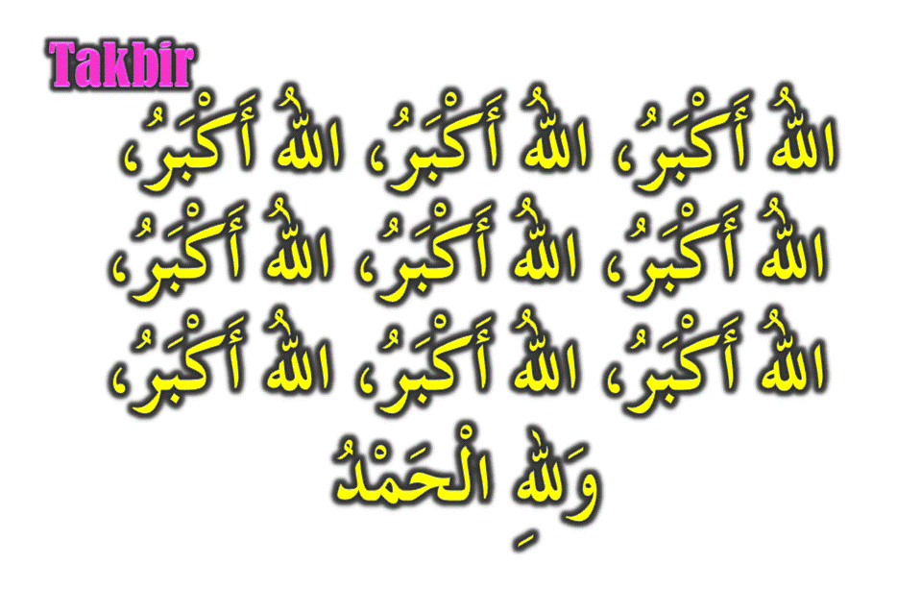
KHUTBAH KHAS IDULFITRI 1439H

Slide 3
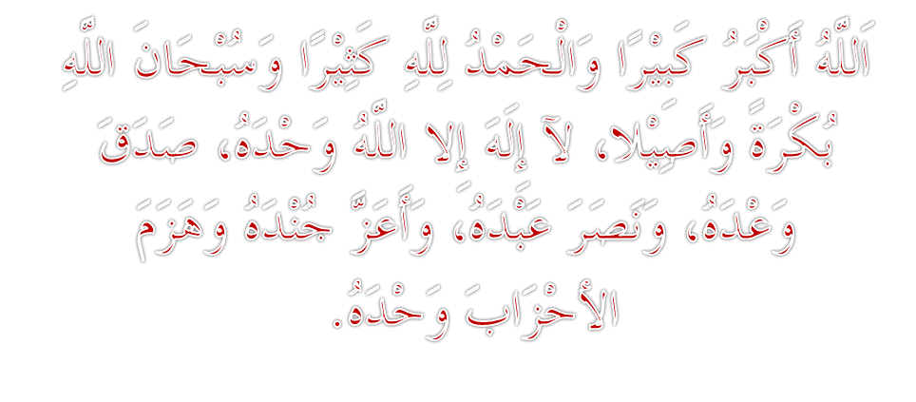
KHUTBAH KHAS IDULFITRI 1439H

Slide 4
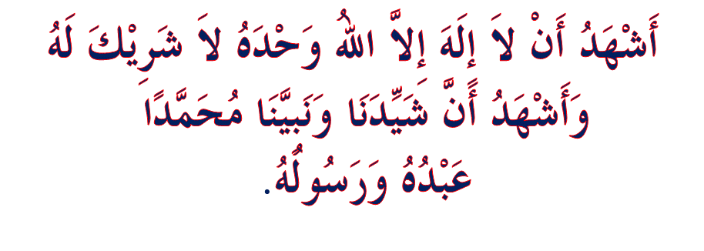
KHUTBAH KHAS IDULFITRI 1439H
Syahadah;

Slide 5
KHUTBAH KHAS IDULFITRI 1439H
Selawat;

Slide 6
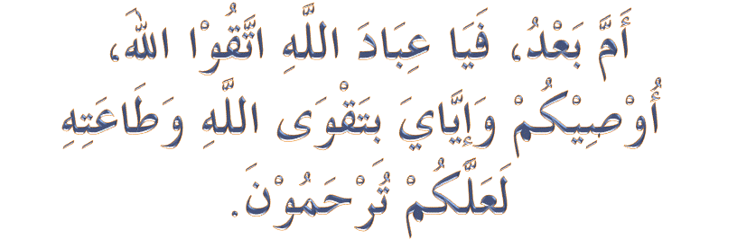
KHUTBAH KHAS IDULFITRI 1439H
Pesanan Taqwa;

Slide 7
KHUTBAH KHAS IDULFITRI 1439H
Seruan;
Melaksanakan segala perintah-Nya
Marilah kita meningkatkan ketakwaan kita kepada Allah SWT
Menjauhi segala larangan-Nya

Slide 8
KHUTBAH KHAS IDULFITRI 1439H
Tajuk khutbah :
Kasih Sayang
Pelengkap Kesejahteraan

Slide 9
KHUTBAH KHAS IDULFITRI 1439H
Bersyukur kita ke hadrat Allah SWT atas limpahan rahmat-Nya dapat kita berhimpun sekali lagi di rumah Allah ini bagi merayakan ‘Idul Fitri.
Semoga matlamat puasa Ramadan yang menjadikan kita insan yang bertakwa dan terus kekal dalam golongan Muttaqin seterusnya beroleh kejayaan di dunia dan akhirat.

Slide 10
KHUTBAH KHAS IDULFITRI 1439H
Ramadan berjaya mengubah diri kita untuk lebih dekat dengan masjid, lebih rapat dengan al-Quran, lebih ringan untuk bersedekah, dan lebih menghargai nikmat-Nya
Semuanya itu mempunyai hubung kait dalam menjaga hubungan antara sesama manusia yang seterusnya akan melahirkan sifat kasih sayang dan kepedulian antara sesama masyarakat

Slide 11
KHUTBAH KHAS IDULFITRI 1439H
keindahan Islam yang membawa rahmat kepada semua anggota masyarakat
Firman Allah SWT:
Maksudnya: “Dan tiadalah Kami mengutuskan kamu, melainkan untuk menjadi rahmat bagi sekalian alam.”

Slide 12
KHUTBAH KHAS IDULFITRI 1439H
Kasih sayang membawa kesejahteraan hidup
Lahirnya kita ke dunia ini juga disambut dengan kasih sayang keluarga dan saudara-mara kita.
Perasaan kasih dan sayang ini merupakan fitrah yang diciptakan dalam diri setiap manusia tanpa mengenal bangsa dan keturunan.

Slide 13
KHUTBAH KHAS IDULFITRI 1439H
Sabda Rasulullah SAW;
Maksudnya: "Perumpamaan seseorang Mukmin sesama Mukmin dalam hal saling mencintai, mengasihi dan menyayangi seumpama satu badan. Apabila ada salah satu anggota badan yang menanggung kesakitan, maka seluruh badannya akan turut terjaga (tidak akan tidur) dan terasa panas (merasakan sakitnya)."
(Hadis Riwayat Imam Muslim)

Slide 14
KHUTBAH KHAS IDULFITRI 1439H
kasih sayang memainkan peranan sebagai penghubung silaturrahim sesama manusia. Sifat kasih sayanglah yang mendasari kepercayaan, kejujuran, empati, sokongan dalam sesuatu perhubungan sosial
Ertinya: “Wahai umat manusia! Sesungguhnya Kami telah menciptakan kamu dari lelaki dan perempuan, dan Kami telah menjadikan kamu berbagai bangsa dan suku puak, supaya kamu saling berkenalan. Sesungguhnya semulia-mulia kamu di sisi Allah ialah orang yang paling takwa di antaramu. Sesungguhnya Allah Maha Mengetahui, lagi Maha Mendalam Pengetahuan-Nya.”

Slide 15
KHUTBAH KHAS IDULFITRI 1439H
Islam berusaha menjauhi sebarang perbalahan, pertengkaran mahupun perdebatan yang merugikan.
Marilah kita bermaafan, melupakan sebarang persengketaan untuk kita bersatu dan berpadu.

Slide 16
KHUTBAH KHAS IDULFITRI 1439H
Sabda Rasulullah saw;
"لَيْسَ الصِّيامُ مِنَ الأَكْلِ وَالشُّرْبِ إِنَّمَا الصِّيامُ مِنَ اللَّغْوِ وَالرَّفَثِ فَإِنْ سَابَّكَ أَحَدٌ أَوْ جَهِلَ عَلَيْكَ فَقُلْ إِنِّي صَائِمٌ إِنِّي صَائِمٌ"
Mafhumnya: “Puasa bukanlah hanya menahan diri dari makan dan minum, sesungguhnya puasa ialah menahan diri dari perkataan dan perbuatan kotor, maka jika ada seseorang yang menghina atau berbuat jahil kepadamu, katakanlah, sesungguhnya aku sedang berpuasa, sesungguhnya aku sedang berpuasa”

Slide 17
KHUTBAH KHAS IDULFITRI 1439H
Islam mengajar kita mengambil peduli golongan-golongan berikut;
Tidak melupakan mereka yang kurang berkemampuan, anak-anak yatim, orang tua-tua, orang kelainan upaya, fakir dan miskin.
Saudara-saudara seagama kita yang menderita ditindas dan dizalimi di negara-negara seperti Rohingya, Palestin dan Syria

Slide 18
KHUTBAH KHAS IDULFITRI 1439H
INTIPATI KHUTBAH
Idul fitri merupakan titik tolak kepada perubahan untuk seluruh umat Islam memperbaiki hubungan antara sesama insan.
Kepelbagaian bangsa dan keturunan tidak menghalang sesebuah masyarakat untuk menjalinkan silaturrahim ke arah kesejahteraan dan keharmonian hidup
Umat Islam bertanggungjawab mempromosi agama Islam sebagai agama kesejahteraan, perdamaian, toleran dan penuh kasih sayang

Slide 19
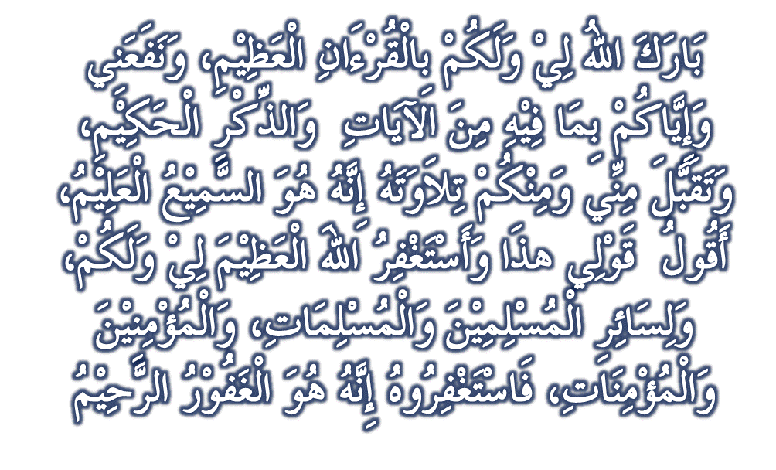
KHUTBAH KHAS IDULFITRI 1439H

Slide 20
KHUTBAH KHAS IDULFITRI 1439H

Slide 21
KHUTBAH KHAS IDULFITRI 1439H

Slide 22
KHUTBAH KHAS IDULFITRI 1439H
اَللَّهُ أَكْبَرُ اللَّهُ أَكْبَرُ اللَّهُ أَكْبَرُ
اَللَّهُ أَكْبَرُ اللَّهُ أَكْبَرُ اللَّهُ أَكْبَرُ
اَللَّهُ أَكْبَرُ اللَّهُ أَكْبَرُ اللَّهُ أَكْبَرُ، وَلِلَّهِ الْحَمْدُ

Slide 23
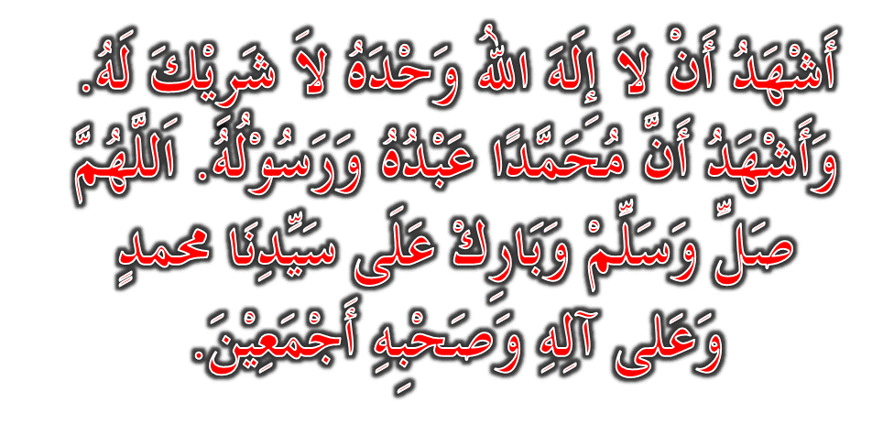
KHUTBAH KHAS IDULFITRI 1439H

Slide 24
KHUTBAH KHAS IDULFITRI 1439H

Slide 25
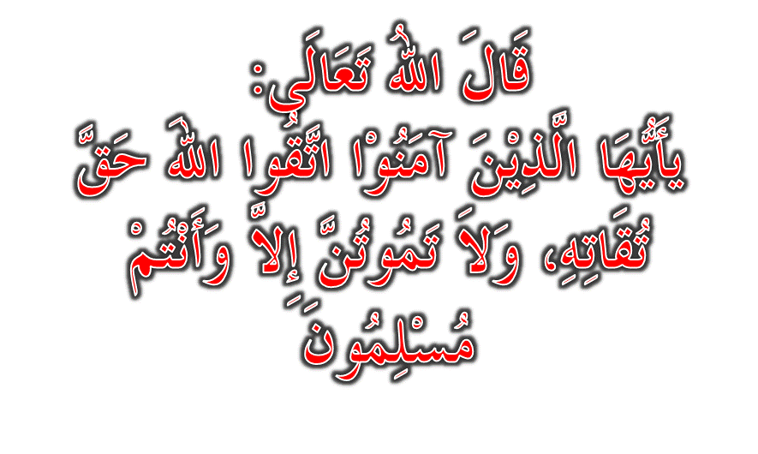
KHUTBAH KHAS IDULFITRI 1439H

Slide 26
KHUTBAH KHAS IDULFITRI 1439H
Marilah kita manfaatkan hari raya ini dengan melakukan amal-amal soleh dan menjauhi segala larangan Allah SWT.
Jagalah niat, kelakuan, percakapan, pandangan, dan pergaulan kita

Slide 27
KHUTBAH KHAS IDULFITRI 1439H
Firman Allah SWT yang bermaksud:
“Sesungguhnya berjayalah orang yang beriman. Iaitu mereka yang khusyuk dalam sembahyangnya. Dan mereka yang menjauhkan diri dari perbuatan dan perkataan yang sia-sia. Dan mereka yang berusaha membersihkan hartanya dengan menunaikan zakat harta itu. Dan mereka yang menjaga kehormatannya.”
(Surah al-Mu’minuun ayat 1-5)

Slide 28
KHUTBAH KHAS IDULFITRI 1439H
Sesungguhnya Allah SWT dan malaikat-Nya berselawat (memberi segala penghormatan dan kebaikan) kepada Nabi (Muhammad SAW); Wahai orang-orang yang beriman berselawatlah kamu kepadanya serta ucapkanlah salam sejahtera dengan penghormatan yang sepenuhnya

Slide 29
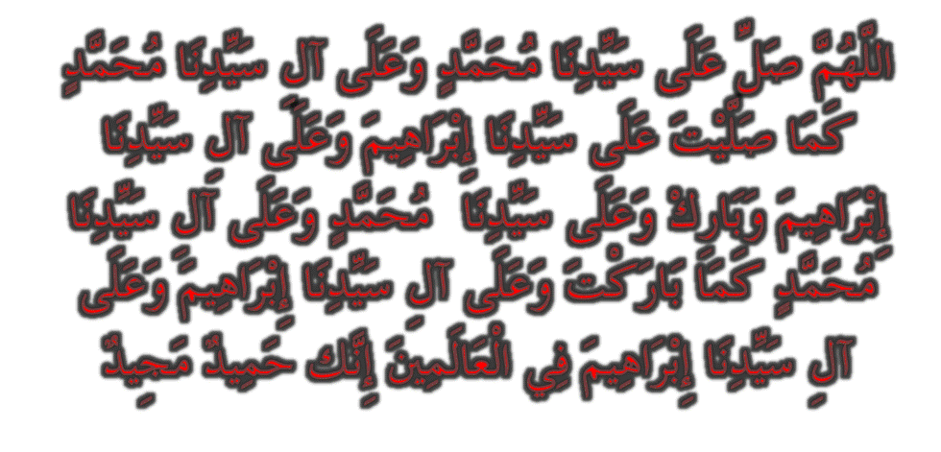
KHUTBAH KHAS IDULFITRI 1439H

Slide 30
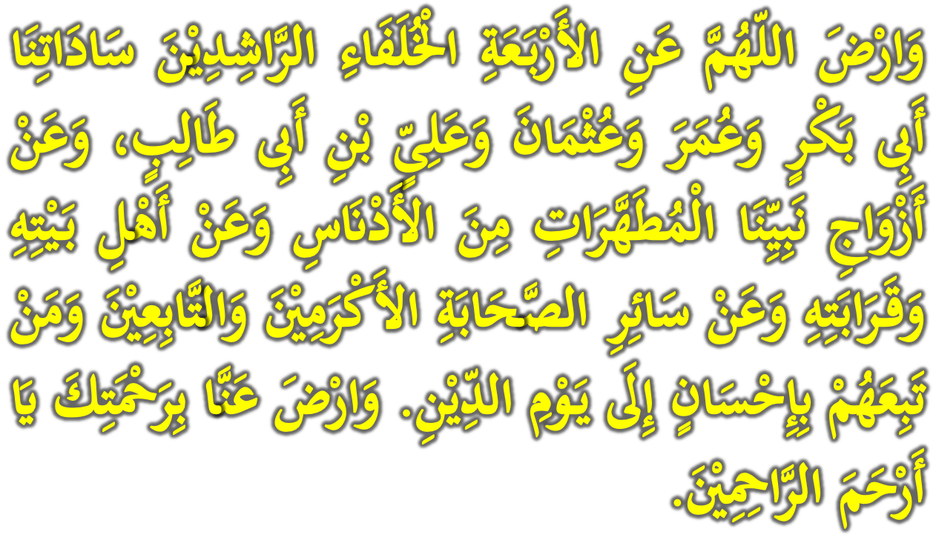
KHUTBAH KHAS IDULFITRI 1439H

Slide 31
KHUTBAH KHAS IDULFITRI 1439H

Slide 32
KHUTBAH KHAS IDULFITRI 1439H

Slide 33
KHUTBAH KHAS IDULFITRI 1439H
Ya Allah, kami memohon agar dengan rahmat dan perlindungan-Mu, negara kami ini dan seluruh rakyatnya dikekalkan dalam keamanan dan kesejahteraan. Tanamkanlah rasa kasih sayang dan kekalkanlah perpaduan dalam kalangan kami. Semoga dengannya kami sentiasa hidup aman damai, sejahtera dan selamat sepanjang zaman.

Slide 34
KHUTBAH KHAS IDULFITRI 1439H
Ya Tuhan kami, janganlah engkau mengubah hati kami selepas Engkau memberi hidayah kepada kami dan kurniakanlah kami rahmat di sisiMu sesungguhnya Engkaulah Maha Pemberi

Slide 35
KHUTBAH KHAS IDULFITRI 1439H
Ya Allah, Ya Tuhan kami, anugerahkanlah kami dengan kebaikan di dunia dan di akhirat, serta jauhilah kami daripada azab api neraka.

Slide 36
KHUTBAH KHAS IDULFITRI 1439H

Slide 37
KHUTBAH KHAS IDULFITRI 1439H

